Slide 1

一年级上册语文
比一比
王慧

Slide 2
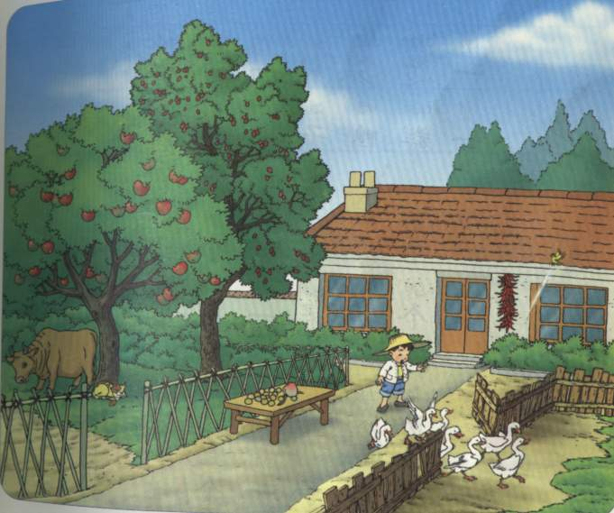

Slide 3

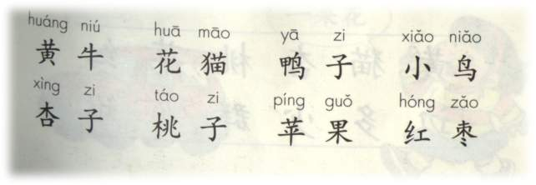
读一读

Slide 4
一个大，一个小，
一头黄牛一只猫。
一边多，一边少，
一群鸭子一只鸟。
一个大，一个小，
一个苹果一颗枣。
一边多，一边少，
一对杏子一个桃。

Slide 5


认一认
黄 猫 杏桃苹 红边 多 少群 颗 堆

Slide 6

写一写
牛 ———羊
—— ——
小————少
—— ——

Slide 7

拼拼填填
Xiǎo niú shān yáng
( ) ( )
Xiǎo niǎo bù shǎo
( ) ( )

Slide 8
比一比，组一组词
颗 棵 进 近
坐 座 香 乡

